Slide 1

NÁZEV:VY_52_INOVACE_30:Fyzika 7.ročník
NÁZEV ŠKOLY: ZŠ Dolní Benešov, příspěvková organizace
AUTOR: Mgr. Leon Hahn
TÉMA: Vztlaková síla v plynech
ČÍSLO PROJEKTU:CZ.1.07/1.4.00/21.1262

Slide 2
Anotace:
Materiál seznamuje žáky se vztlakovou silou a jejím využitím v praxi
Část lze použít jako zápis do sešitů
Závěrečný příklad žáci vypracují do cvičných sešitů

Slide 3
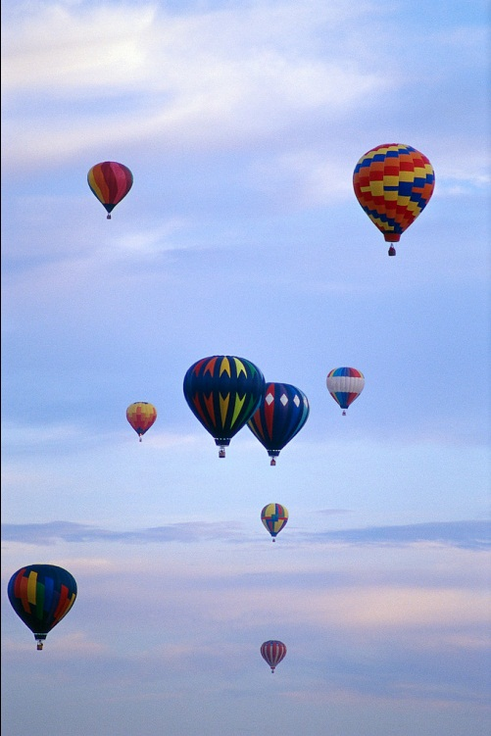
Vztlaková síla v atmosféře Země
V atmosféře působí vztlaková síla Fvz jako v kapalině
Podle Archimédova zákona se dá také vypočítat
Fvz = V . ρv . g
V….objem tělesa
ρv ….hustota vzduchu

Slide 4
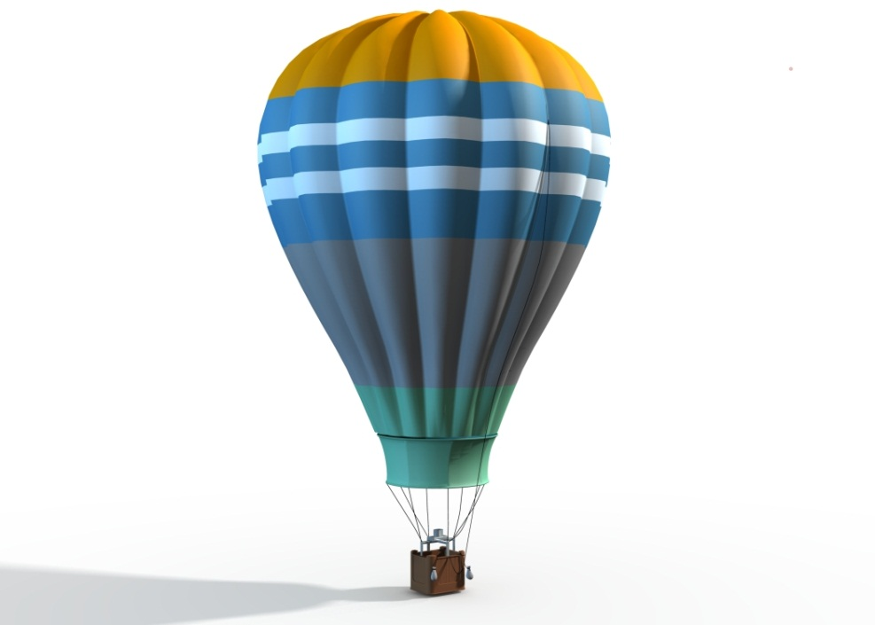
Využití vztlakové síly ve vzduchu
Létající balony
Plněné horkým vzduchem
Heliem
Vodíkem
Používají se v meteorologii
a ve sportu

Slide 5
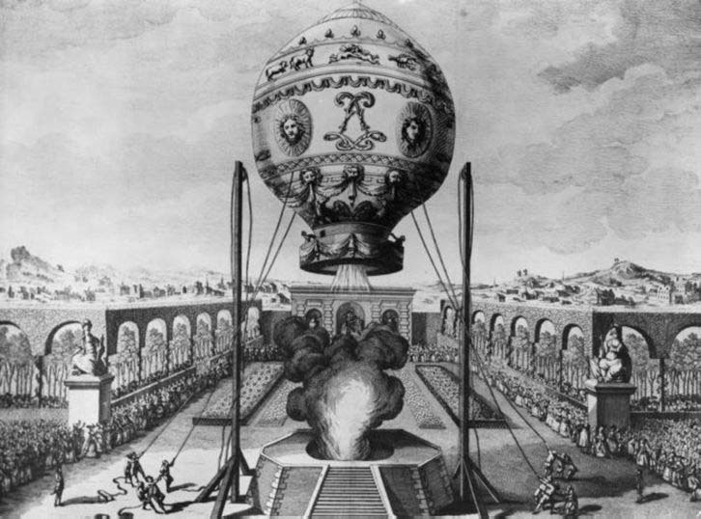
Historie balonového létání
Notes:
Soubor:Montgolfiere 1783.jpg. In: Wikipedia: the free encyclopedia [online]. San Francisco (CA): Wikimedia Foundation, 17.7.2005 [cit. 2012-05-30]. Dostupné z: http://cs.wikipedia.org/wiki/Soubor:Montgolfiere_1783.jpg

Slide 6
Historie balonového létání
Za počátek balonového létání je považován 4. červen 1783, kdy se vznesl horkovzdušný balon bratrů Montgolfiérů před zraky dvora Ludvíka XVI. Prvními pasažéry byly ovce, kachna a kohout.
Ještě tentýž rok se vznesl i první plynem plněný balon profesora Charlese. Plynové balony pak byly využívány v civilní a hlavně vojenské sféře. Byly plněny vodíkem nebo svítiplynem a nakonec bezpečným heliem. Koncem 19. století se objevily i první použitelné řiditelné balony – vzducholodě.
Notes:
Balon- Wikipedie. In: Wikipedia: the free encyclopedia [online]. San Francisco (CA): Wikimedia Foundation, 28.5. 2012 [cit. 2012-05-30]. Dostupné z: http://cs.wikipedia.org/wiki/Balon

Slide 7
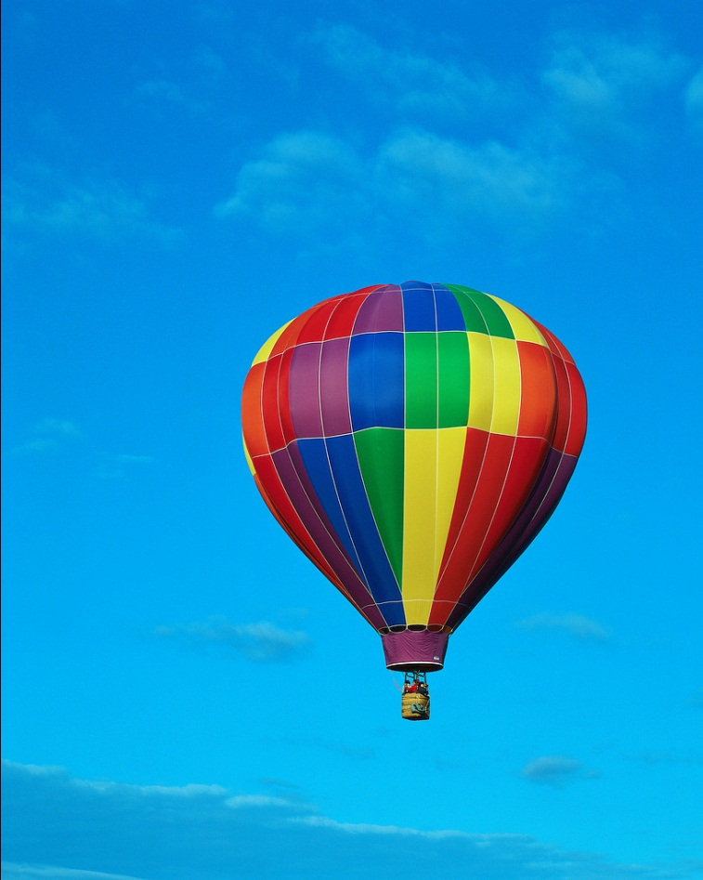
Vyřešte příklad
Jaká vztlaková síla působí na balonek o objemu 3 litry ve vzduchu ?

Slide 8

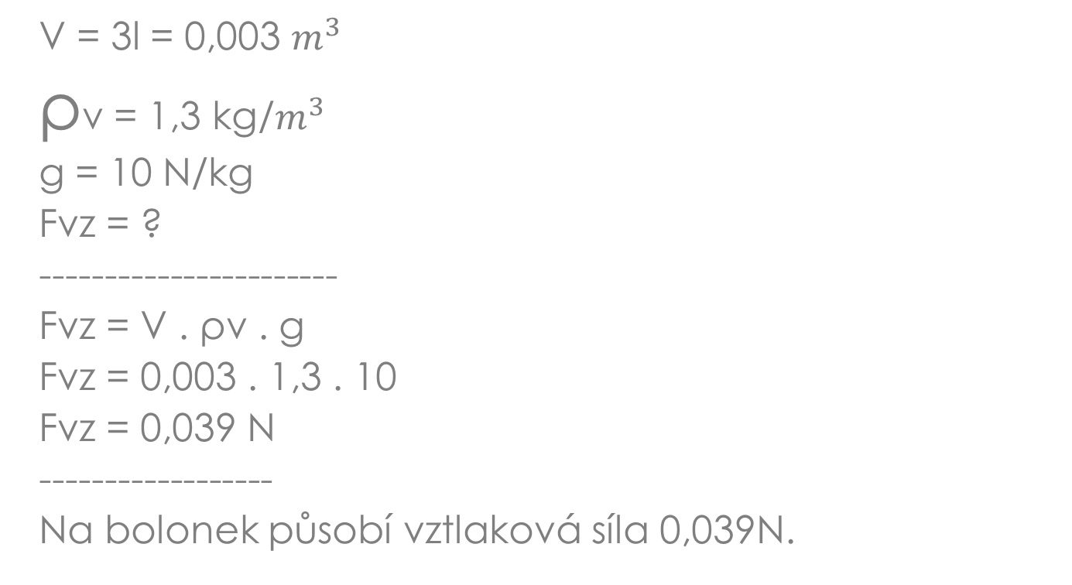
Řešení:
V = 3l = 0,003 $m^{3}$
ρv = 1,3 kg/$m^{3}$
g = 10 N/kg
Fvz = ?
-----------------------
Fvz = V . ρv . g
Fvz = 0,003 . 1,3 . 10
Fvz = 0,039 N
------------------
Na bolonek působí vztlaková síla 0,039N.

Slide 9
Citace:
Materiál sestaven autorem 30.5. 2012
Obrázek balonu: Soubor:Montgolfiere 1783.jpg. In: Wikipedia: the free encyclopedia [online]. San Francisco (CA): Wikimedia Foundation, 17.7.2005 [cit. 2012-05-30]. Dostupné z: http://cs.wikipedia.org/wiki/Soubor:Montgolfiere_1783.jpg
Text historie: Balon- Wikipedie. In: Wikipedia: the free encyclopedia [online]. San Francisco (CA): Wikimedia Foundation, 28.5. 2012 [cit. 2012-05-30]. Dostupné z: http://cs.wikipedia.org/wiki/Balon
Ostatní obrázky: otevřená galerie Microsoft office 30.5. 2012

